Slide 1
Detección de patrones y trayectorias a partir de información temporal y geoespacial poco precisa
Autor: carlos li hu
tutor: Álvaro ortigosa Juárez
Notes:
Buenos días, soy Carlos Li Hu
Y voy a presentar mi TFG de …
{0.5 minutos}

Slide 2
Índice
Motivación
Objetivos
Diseño
Pruebas y resultados
Conclusiones
Notes:
La presentación estará dividida en estas secciones:
- En la motivación contextualizaré el uso de la aplicación desarrollada
- Definiré los objetivos que cumple la aplicación
- Esbozaré su diseño a alto nivel
- En pruebas y resultados mostraré un ejemplo de uso interesante de la aplicación en un caso realista
- Y finalmente se listarán las conclusiones del proyecto
{1 minuto}

Slide 3
Motivación
A diario se cometen crímenes que son denunciados. Por tanto, proceden a ser investigados.
Los cuerpos y fuerzas de seguridad necesitan:
Identificar sospechosos de un crimen
Localizar víctimas en caso de un secuestro/desaparición
A partir de:
Intervalo temporal de ocurrencia del crimen
Ubicación aproximada donde se ha cometido el crimen
Nº de teléfono del sospechoso/víctima
Notes:
Para empezar, el contexto es el siguiente:
A diario se cometen crímenes y para cuando son denunciados
ya se ha perdido el rastro de los criminales.
Y por tanto, proceden a ser investigados
Es la obligación de los Cuerpos y Fuerzas de Seguridad el tratar de resolver estos crímenes,
para ello tienen que:
-identificar sospechosos
-localizar víctimas en caso de desaparición
Muchas veces comienzan la investigación solamente con:
- un intervalo temporal entre 2 fechas
- ubicación aproximada del crimen
- número de teléfono del sospechoso/víctima
Estos datos son muy útiles pues a partir de ellos se puede deducir la localización geográfica y temporal del móvil de una víctima o sospechoso
Y esto es uno de los datos más valiosos con los que se puede contar para resolver un crimen.
Por tanto, a petición de la Guardia Civil,
este trabajo se basa en desarrollar una aplicación que permita usar
estos datos junto a datos provistos por compañías telefónicas
para ayudar en la resolución de estas investigaciones
{1.5 minuto}

Slide 4
Objetivos
Definir formatos de ficheros de datos para insertar en una base de datos
Conocer comportamiento de terminales en un área e intervalo temporal y excluir los menos relevantes.
Conocer las trayectorias de un terminal objetivo en un intervalo temporal e identificar terminales que acompañaran a dicho terminal objetivo.
Ofrecer una interfaz web para realizar las consultas y mostrar los resultados
Notes:
Los objetivos de la aplicación quedan acorde a lo que nos ha pedido la Guardia Civil:
- Actualmente, los formatos de los datos no están estandarizados entre las operadoras telefónicas,
Por tanto, ha de permitir…[1]
-La aplicación permitirá 2 funcionamientos principales… [2-3]
-Interfaz Web [4]
{1 minuto}

Slide 5


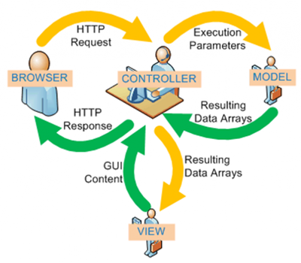
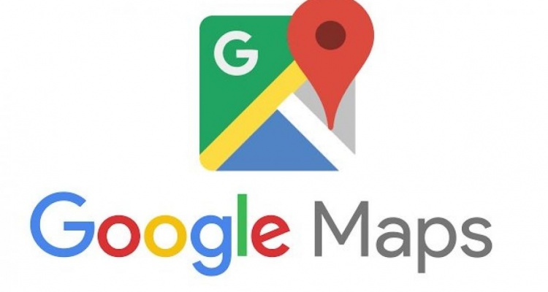
Diseño
Framework
Flask (Python + Interfaz Web)
Esquema MVC (Modelo-Vista-Controlador)
Interfaz Web
Formularios Web
Tabla para mostrar datos en detalle
Mapa interactivo de Google Maps
Notes:
Por tanto, el diseño de la aplicación queda distribuida en 4 módulos principales, de la siguiente manera:
Framework
Se ha usado el Framework de Flask (por tanto la lógica de la aplicación está programada en Python y la interfaz web en Javascript)
Se ha seguido el esquema Modelo-Vista Controlador estándar de diseño
Interfaz Web
Tenemos 3 componentes esenciales:
los formularios web para realizar consultas
Los resultados de la consulta se mostrarán usando
Un mapa interactivo donde se muestran las ubicaciones resultado
Una tabla mostrando los resultados en detalle
Esta interfaz la mostramos en detalle en el apartado siguiente
{1,5 minuto}

Slide 6


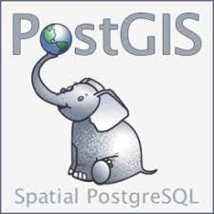

Diseño (2)
Base de Datos
PostgreSQL (BDR)
PostGIS (Extensión geoespacial de PostgreSQL)
SQLAlchemy (librería Python)
Datos
Formatos de ficheros de datos definibles con JSON
Pandas (Lectura de ficheros)
Inserción de datos de antenas y llamadas telefónicas
Datos simulados (datos sensibles y privados)
Notes:
La aplicación tiene una Base de Datos Relacional en PostgreSQL
Para realizar las consultas geoespaciales y calcular distancias entre coordenadas se usa la extensión PostGIS
Finalmente, para implementar esta BD en Python se ha usado la librería Python SQLAlchemy
de esta forma se abstrae el lenguaje SQL para que las consultas se puedan realizar manejando objetos en Python
Para el módulo de inserción de datos:
Se han definido los formatos de datos con JSON
Se hace lectura de los ficheros de datos con Pandas
Finalmente se insertan los datos en la BD que en este caso son de antenas y registros de llamadas telefónicas
Cabe destacar que los datos son sensibles y privados para las investigaciones policiales, Por tanto han sido transformados por la Guardia Civil para evitar que se puedan asociar a un caso real
El muestreo es reducido, consiste en 50 llamadas telefónicas y 5 antenas distintas dispersos en un mes
{1,5 minuto}

Slide 7
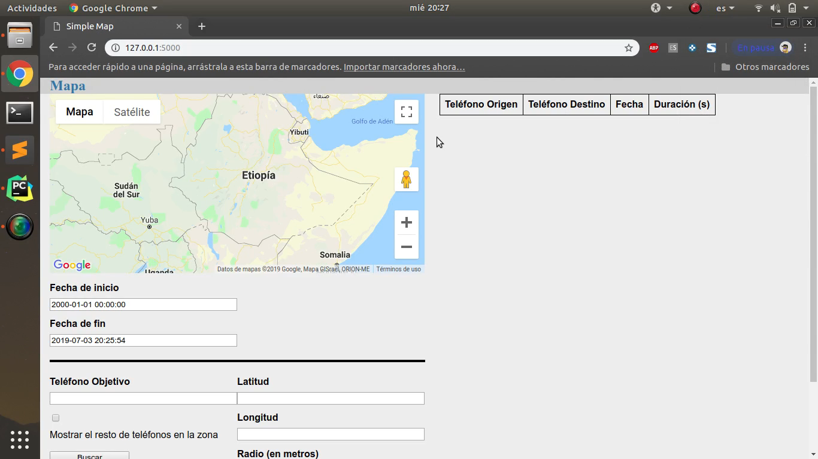
Pruebas y resultados
Notes:
Teniendo los datos simulados ya insertados, procedemos a mostrar un ejemplo de uso realista de la aplicación:
Como vemos en el vídeo, la interfaz consiste en: … (explico lo que se ve)
El contexto de este ejemplo, es que se ha cometido un crimen en un área determinada y en un intervalo de menos de 1 día.
Rellenamos los datos de búsqueda por ubicación
Salen muchos sospechosos entre 2 antenas
Descartamos sospechosos por tiempo de estancia mínimo
Tenemos 2 sospechosos principales
Supongamos que sabemos que el crimen se ha realizado pronto por la mañana
Seleccionamos el sospechosos inferior
Nos sale la trayectoria de este sospechoso sólo en el mapa
Nos interesa identificar cómplices del sospechoso
Activamos el checkbox para ver los otros teléfonos en la misma zona
Encontramos un posible cómplice
{3-5 minutos}

Slide 8
Conclusiones
Módulo de inserción de datos de formatos configurables
Herramienta que facilita la resolución de crímenes:
Identificar sospechosos en un área y permite descartar posibles transeúntes
Seguir la trayectoria de un teléfono objetivo e identificar posibles cómplices
Al ser datos simulados de un muestreo reducido, los resultados pueden ser poco realistas
Notes:
En conclusión, qué hace la aplicación?
Me gustaría destacar estas funcionalidades
Tiene un módulo para insertar datos con formatos configurables
Facilita la resolución de crímenes
Identifica sospechosos dado un área y puede descartar transeúntes inocentes sabiendo su tiempo de estancia
Sigue la trayectoria de un teléfono objetivo y se pueden identificar los posibles cómplices de dicho teléfono
Como se comentó previamente, estos datos son simulados y son de un muestreo reducido, luego los resultados pueden ser poco realistas, Por tanto, no permiten realizar muchas funcionalidades
Si se consiguieran unos datos de verdad con un muestreo más grande, sería posible ampliar la funcionalidad de esta aplicación
Por ejemplo, google maps tiene funcionalidades
{1 minuto}

Slide 9
Gracias por vuestra atención
Preguntas

